Slide 1

8.Acumuladores de energía

Slide 2
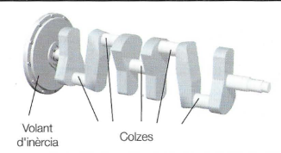
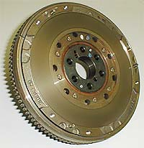
Volante de inercia
Rueda o un disco, de fundición o de acero,
Calado en el árbol motor
Gira solidariamente con éste
Siempre que el trabajo motor suministrado sea superior al resistente durante un intervalo de tiempo, la velocidad de las máquinas aumenta.
Cuando el trabajo motor es inferior al resistente, la velocidad disminuye .
Para compensar estas fluctuaciones en la velocidad, el volante aporta la energía almacenada y permite regularizar la velocidad de la máquina.

Slide 3
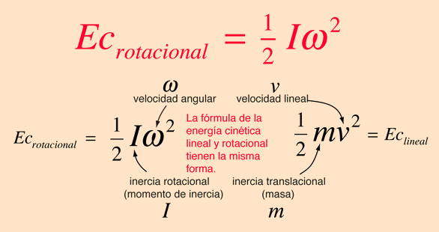
Energía cinética rotacional
La energía cinética rotacional es una forma de energía asociada con el movimiento de rotación de un objeto alrededor de un eje.

Slide 4
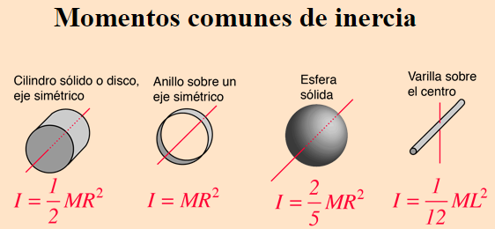
Momento de inercia
El momento de inercia es una medida de la resistencia de un objeto a cambiar su velocidad de rotación.
Esta resistencia depende de cómo está distribuida la masa del objeto con respecto al eje de rotación.
Se pueden expresar kg·m2
Para minimizar el momento de inercia, es beneficioso concentrar la masa del objeto cerca del eje de rotación.

Slide 5
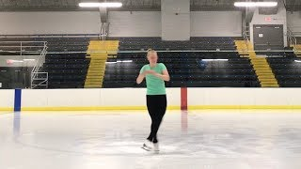
Momento de inercia

Slide 6
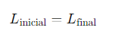
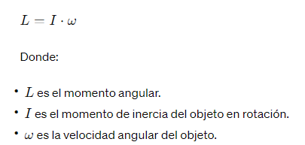
Conservación del momento angular
El momento angular total de un sistema aislado permanecerá constante si no hay ningún momento externo (o torque) actuando sobre él

Slide 7
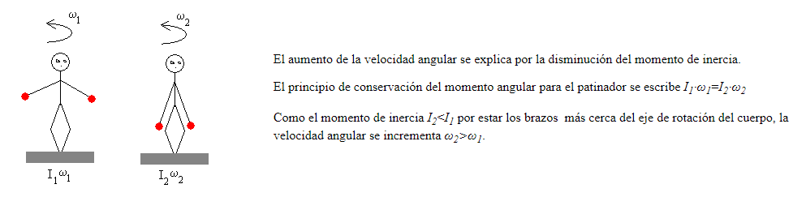
Conservación del momento angular

Slide 8
Volante de inercia
Si conocemos la masa m, el radio R y la velocidad angular w de un volante de inercia, es posible calcular la cantidad de energía acumulada.
Calculemos la energía cinética que acumula un volante de 15 cm de radio y 500 g de masa que gira a una velocidad de 2 400 rpm.

Slide 9
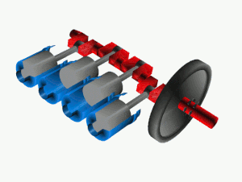
Volante de inercia
En ciertos motores, como las máquinas de vapor y los motores de combustión interna, suministran el trabajo motor de forma discontinua.
En cambio, el trabajo que deben realizar las máquinas sobre las que actúan es prácticamente constante.
Un ejemplo típico es el volante de inercia en los motores de explosión, que va situado en un extremo del cigüeñal

Slide 10
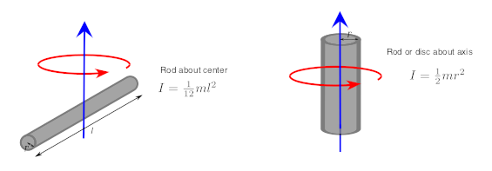
Momento de inercia
Imagina que tienes un objeto, como una varilla delgada, y quieres hacerla girar alrededor de un extremo.
El momento de inercia te dirá cuán difícil o fácil es lograr esa rotación. Cuanto mayor sea el momento de inercia, más difícil será hacer girar el objeto.

Slide 11
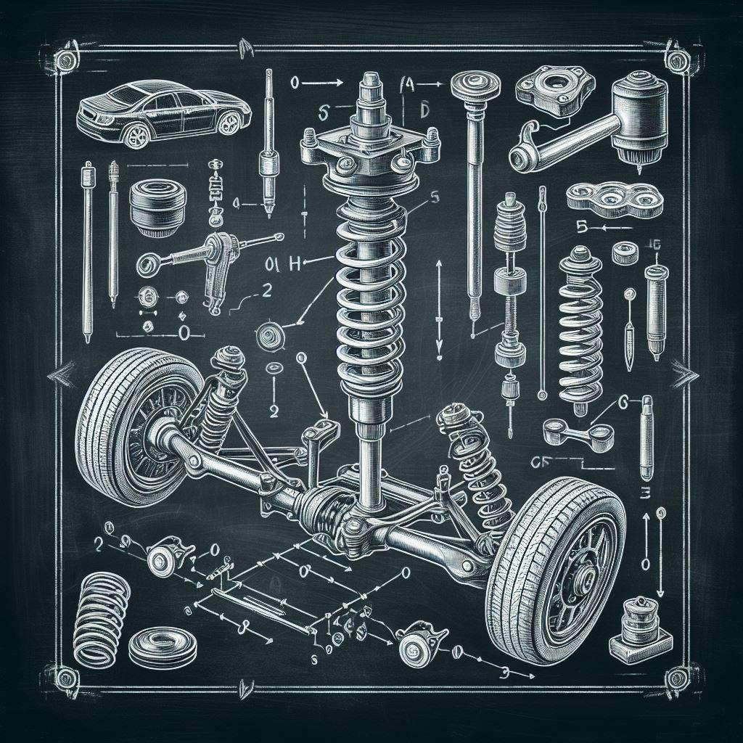
Suspensiones

Slide 12
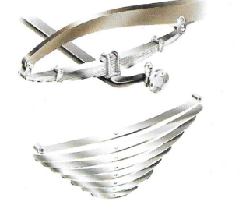
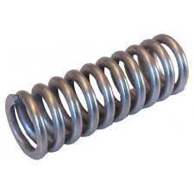
Elementos elásticos
Dentro de este bloque, nos referimos a dos tipos de elementos:
BALLESTAS
MUELLES

Slide 13
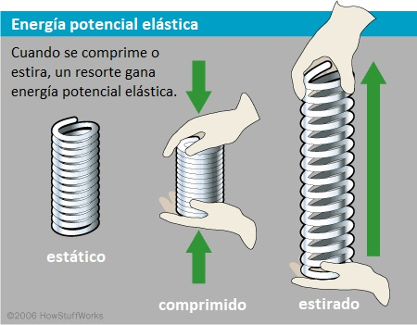
Muelles o resortes
Los muelles o resortes son elementos elásticos que
Se deforman por la acción de una fuerza
Recuperan su forma inicial cuando cesa la torca deformadora.
Sometidos temporalmente a fuerzas exteriores
Los deforman y acumulan energía potencial elástica
Cuando cesa la acción deformante, la energía se libera y produce trabajo.

Slide 14
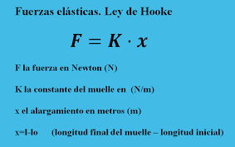
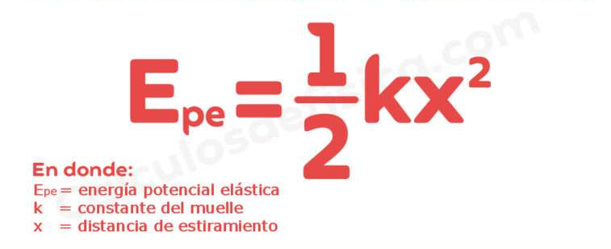
Muelles o resortes

Slide 15
Ejercicio
Un amortiguador de un automóvil tiene una constante elástica k de 3000 N/m
y experimenta una deformación de 0.15 m cuando se aplica una fuerza. Se desea calcular la energía potencial elástica almacenada en el amortiguador debido a esta deformación.

Slide 16
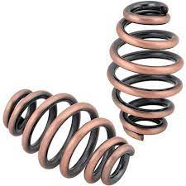
Muelles
Los materiales que se utilizan en la construcción de muelles y resortes son generalmente el acero y el bronce.
Acero se fabrica la gran mayoría
Bronce: cuando las cargas aplicadas son relativamente débiles.

Slide 17
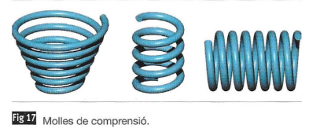
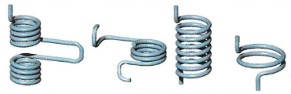
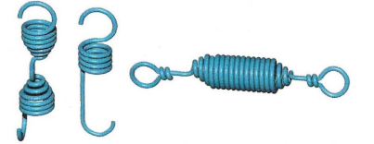
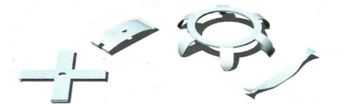
Tipos de muelles
Hay una amplia variedad de tipos de muelles. Entre las más comunes se destacan: las de compresión, las de extensión, las de torsión y las llanuras.

Slide 18
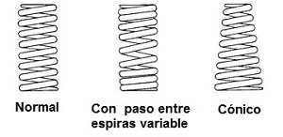
Tipos de muelles
Consigue una flexibilidad progresiva a medida que se comprime el muelle, de manera que presente un comportamiento blando inicial y una mayor dureza conforme se va comprimiendo
Aumenta la rigidez progresivamente al aumentar la compresión que soporta el muelle

Slide 19
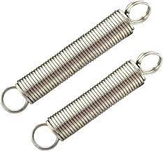
Muelles
Para analizar con detalle el comportamiento de un muelle, independientemente del tipo que sea, debemos tener en cuenta dos aspectos básicos:
La disipación de energía en forma de calor
El fenómeno de la resonancia.

Slide 20
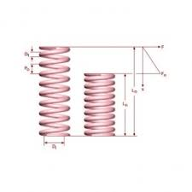
Disipación de energía
Cuando una fuerza actúa sobre un muelle o resorte, ésta acumula energía potencial de deformación, pero una pequeña parte de esa energía se transforma en calor.
Cuando la carga desaparece, el muelle cede la energía restante en forma de energía cinética.

Slide 21
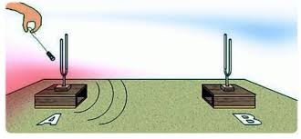
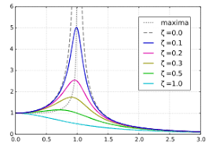
Resonancia
Si se aplica una carga a un muelle y después esta se suprime bruscamente, el muelle vuelve a su posición inicial después de una serie de oscilaciones, cuya frecuencia se llama frecuencia propia del muelle.
Si excitamos un muelle con impulsos la frecuencia de los que coincida con la frecuencia del muelle, se presenta el fenómeno de la resonancia.

Slide 22
Resonancia
Este fenómeno consiste en que la amplitud de las vibraciones del muelle va aumentando progresivamente hasta llegar a valores peligrosos, ya que ésta podría acabar rompiéndose.
Con el fin de evitar que pueda producirse este fenómeno, los muelles de suspensión de los vehículos y de algunas máquinas llevan asociados dispositivos de amortiguación de las oscilaciones, que se conocen con el nombre de amortiguadores.

Slide 23
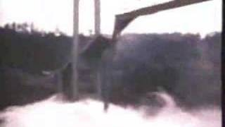

Slide 24
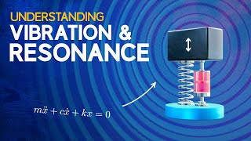

Slide 25
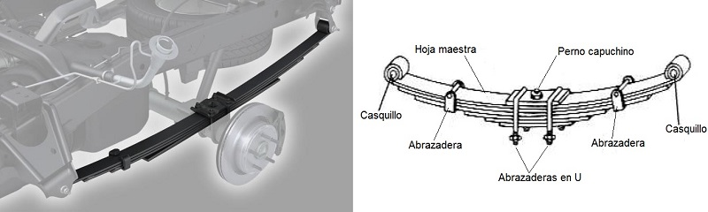
Ballestas
Elementos elásticos formados por láminas de acero de diferente longitud
Unidas entre ellas por medio de abrazaderas
.

Slide 26
Ballestas
Las ballestas están sometidas a esfuerzos de flexión
Su aplicación más característica la encontramos como elemento de suspensión en vehículos pesados.

Slide 27
Ballestas
La carga que podrá soportar una suspensión de ballesta estará en función de:
Número de hojas
Espesor de las hojas
Ancho de la hoja
Calidad del acero con que estén fabricadas las hojas de la ballesta.

Slide 28
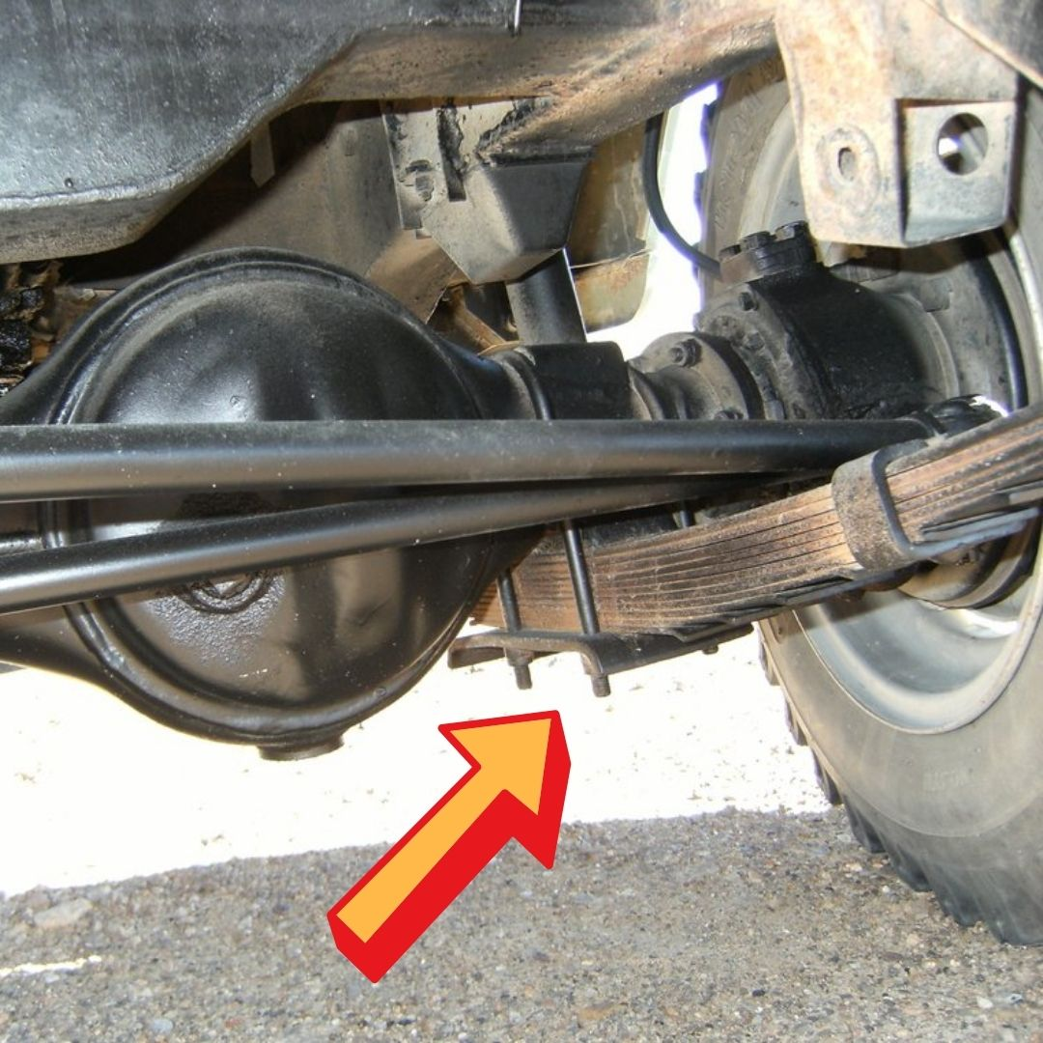
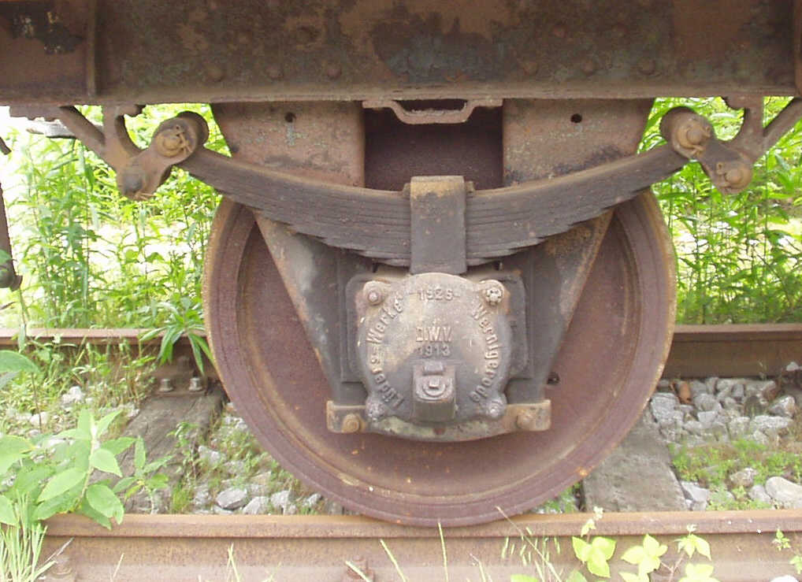
Ballestas
Cuando el vehículo circula por un terreno irregular, las vibraciones producidas son absorbidas por las ballestas, las cuales, al flexionarse, evitan que se transmitan a la carrocería del vehículo.

Slide 29


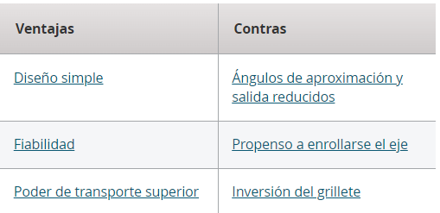
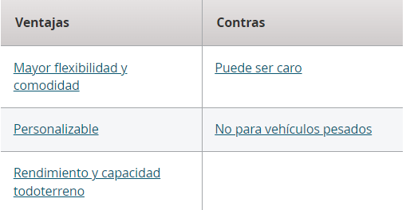

Slide 30
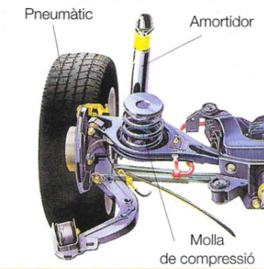
Suspensión
Los neumáticos absorben las pequeñas oscilaciones del terreno.
Los amortiguadores reducen la amplitud y el número de oscilaciones de los muelles o ballestas.
Cuando las desigualdades son mayores actúan los muelles o las ballestas, que se deforman y permiten que los neumáticos suban o bajen en relación a la carrocería.

Slide 31
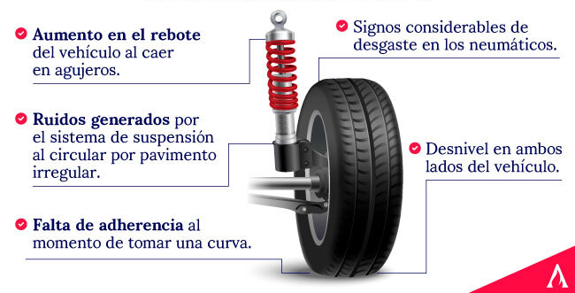
Suspensión

Slide 32
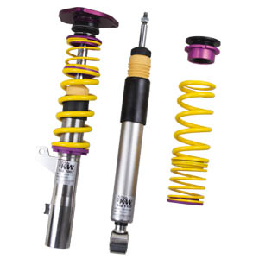
Amortiguadores
Los sistemas de suspensión de los automóviles están formados siempre por
un elemento elástico
Un amortiguador

Slide 33
Amortiguadores
Elementos disipadores de energía inseparables de los muelles y resortes, pues evitan el rebote que se produce al liberarse la energía elástica acumulada por aquéllos.
Los sistemas de suspensión de los automóviles están formados siempre por un elemento elástico y otro amortiguador

Slide 34
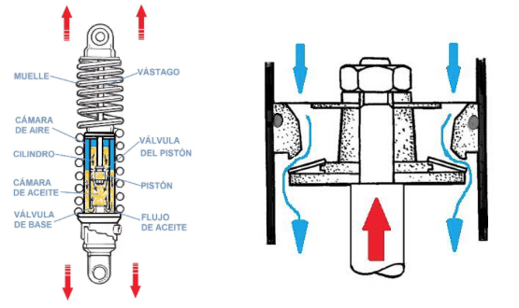
Amortiguadores
Formados por una cámara llena de aceite por cuyo interior se desplaza un émbolo con agujeros a través de los que fluye el aceite.

Slide 35
Amortiguadores
El efecto de amortiguamiento se consigue forzando el paso de un fluido (aceite hidráulico) a través de unos pasos calibrados de apertura diferenciada

Slide 36
Presurizado o no presurizado
No presurizados: es decir, amortiguadores en cuyo interior sólo hay aceite y se pueden formar bolsas de aire en su interior. Además, en climas muy fríos no tienden a trabajar con eficacia.
Presurizados: son un tipo de amortiguador que tienen aceite más un gas con el que se obtiene mejor rendimiento, estabilidad y confort de marcha. Ya sabes, compra siempre amortiguadores de gas.

Slide 37
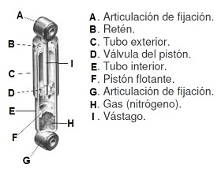
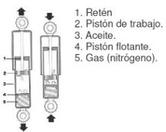
Presurizados
La diferencia con los convencionales radica en el añadido de una cámara de gas a presión.
Cuando el pistón desplaza el aceite (3) durante la compresión, este aceite comprime un poco más el nitrógeno (5).
El gas, por tanto, se encuentra sometido a variaciones de volumen, actuando como un muelle.

Slide 38
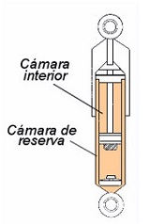
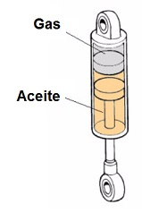
Doble tubo o monotubo

Slide 39
Doble tubo
Los amortiguadores de doble tubo constan de dos cámaras o tubos:

Slide 40
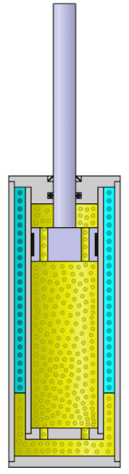
Doble tubo
Disponen de 2 válvulas
1 en el pistón
1 en la base del amortiguador, llamada válvula de pie.

Slide 41
Doble tubo
Cuando el vástago penetra en el interior del cuerpo del amortiguador, el Aceite contenido en la cámara interior fluye sin resistencia a través de los orificios del pistón hacia el espacio generado al otro lado del mismo.
Simultáneamente, una cierta cantidad de aceite se ve desplazada debido al volumen ocupado por el vástago en la cámara interior.
Este aceite forzosamente pasa por la válvula de pie hacia la cámara de reserva

Slide 42
Monotubo
Cada vez está más extendido, sobretodo en vehículos de altas prestaciones y vehículos de competición.
Constan de dos cámaras principales,
Una cámara contiene el aceite
La otra gas a presión, estando separadas ambas cámaras por un pistón flotante.
Se considera también como amortiguadores hidráulicos presurizados, con la salvedad que tienen sólo válvulas en el pistón.

Slide 43
Monotubo
Cuando el vástago penetra en el interior del cuerpo del amortiguador, ocupa un espacio en el interior de la cámara de aceite que se compensa con una cámara de volumen variable, generalmente rellena de gas presurizado a presión.

Slide 44
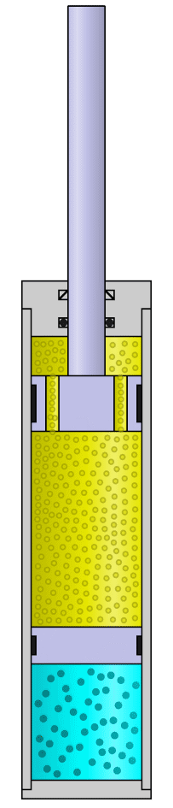
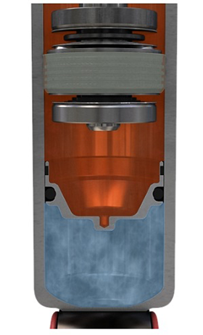
Monotubo
Al empujar el vástago, la presión que ejerce el aceite sobre dicho pistón flotante hace que la zona del gas se comprima,
A su vez, el aceite se ve obligado a pasar a través de las válvulas del pistón principal.
Como el nitrógeno está sujeto a variaciones de volumen, funciona como un muelle.

Slide 45
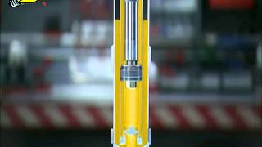
Amortiguadores

Slide 46
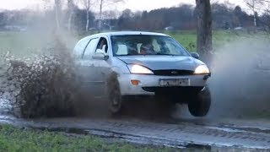

Slide 47
